Slide 1
“ぷち発明”をいかした教材としての３段サボニウス型風車風力発電機
川村康文、小林昭智、斉藤隆薫、
藤原清、辻川達美
エネルギー環境教育研究 Vol.5 No.1
論文紹介 本多賢一郎

Slide 2
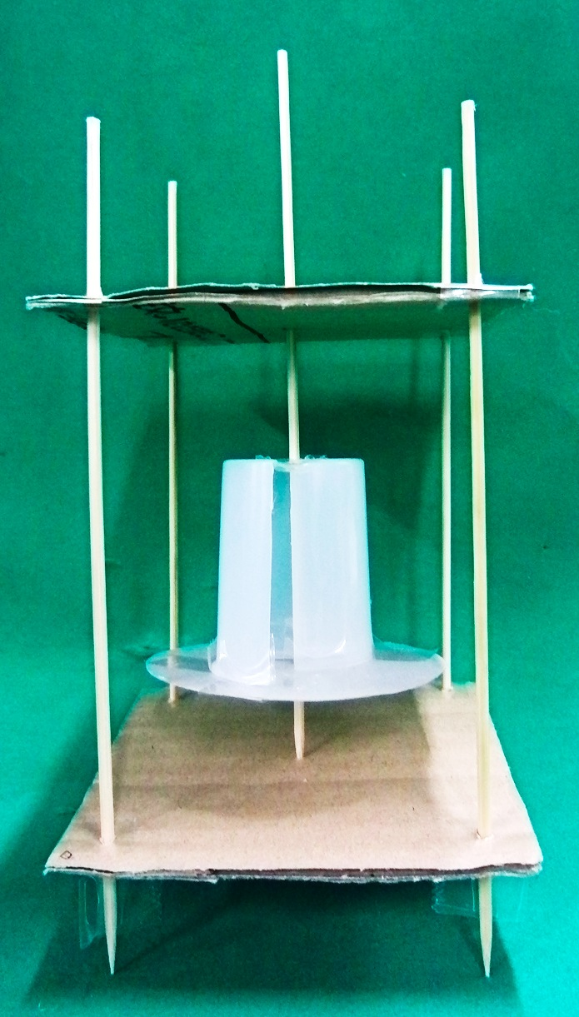
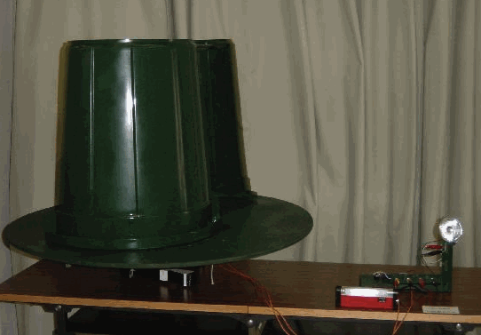
はじめに
地球環境問題解決のための
自然エネルギーの活用
理科教育教材の必要性
これまでは…

Slide 3
サボニウス型風車
風車の回転に役立った風
打ち消し合う！
風車の回転を
止める向きの風
風車を回転させる向きの風
バケット

Slide 4
全ての方向からの風を活かす構造とは？

Slide 5
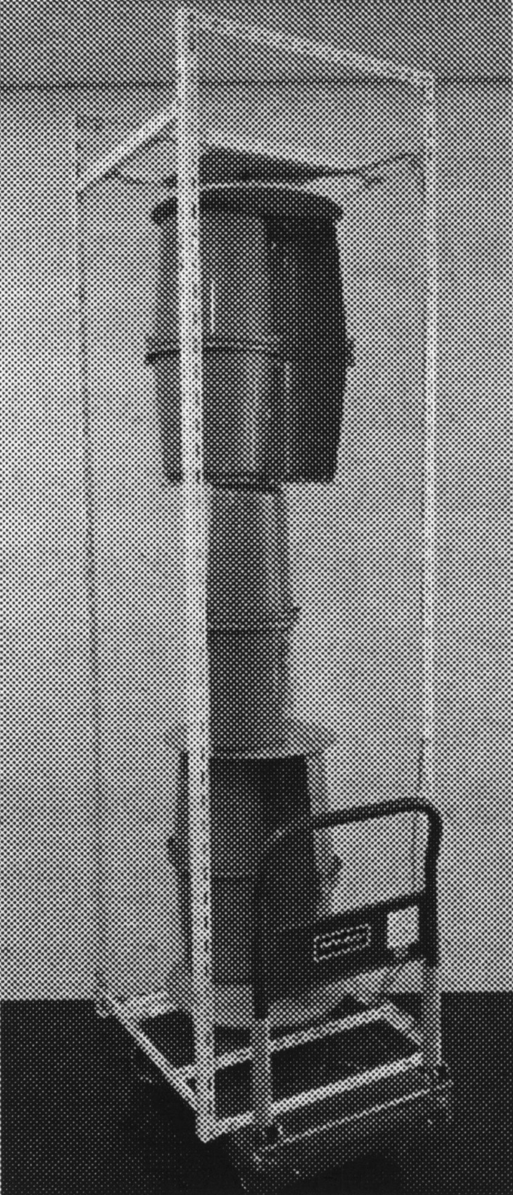

Slide 6
特徴
1.発電機にはこれまで通り自転車のハブダイナモ
2.どの方向から風が吹き始めても回転するよう
60度ずつ羽をずらした
3.今までの実験に加え、小型テレビを作動させた
4.手に入りやすい材料で、こどもに親しみを持って
発電を実感させ得る
5.持ち運びのために台車をとりつけた
6. 電子回路の作製で、はんだ付けを学ぶ

Slide 7
材料
風車部分
15リットルのバケツ6個、台車、ハブダイナモ2個
円形ベニヤ4枚、木製の土台2個、導線、ネジ、
ナット、ワッシャー、結束バンド、アングル
回路部分
0.47μFのコンデンサ2個、100μFのコンデンサ2個
2200μFコンデンサ1個、ブリッジダイオード2個
5V1Aレギュレーター

Slide 8
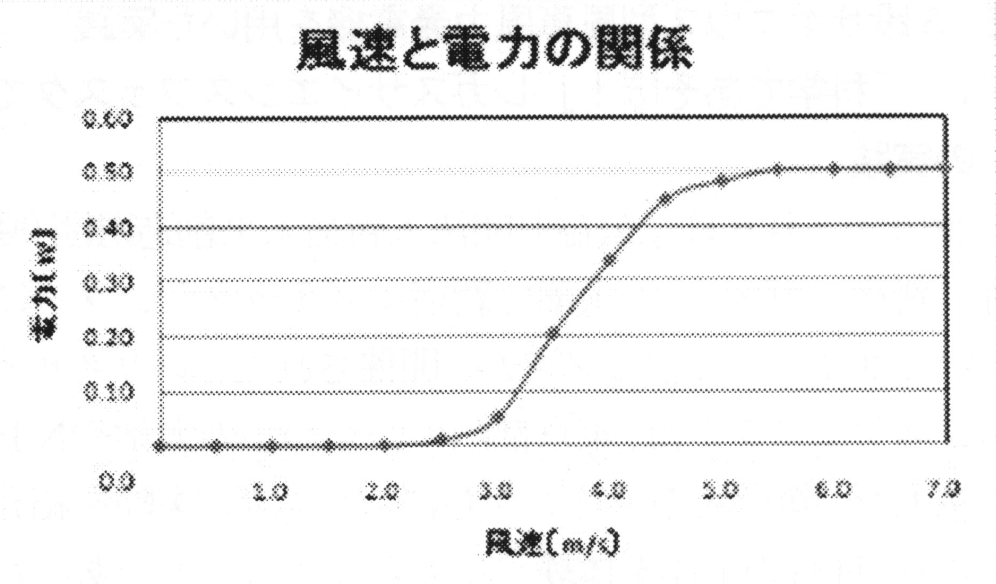
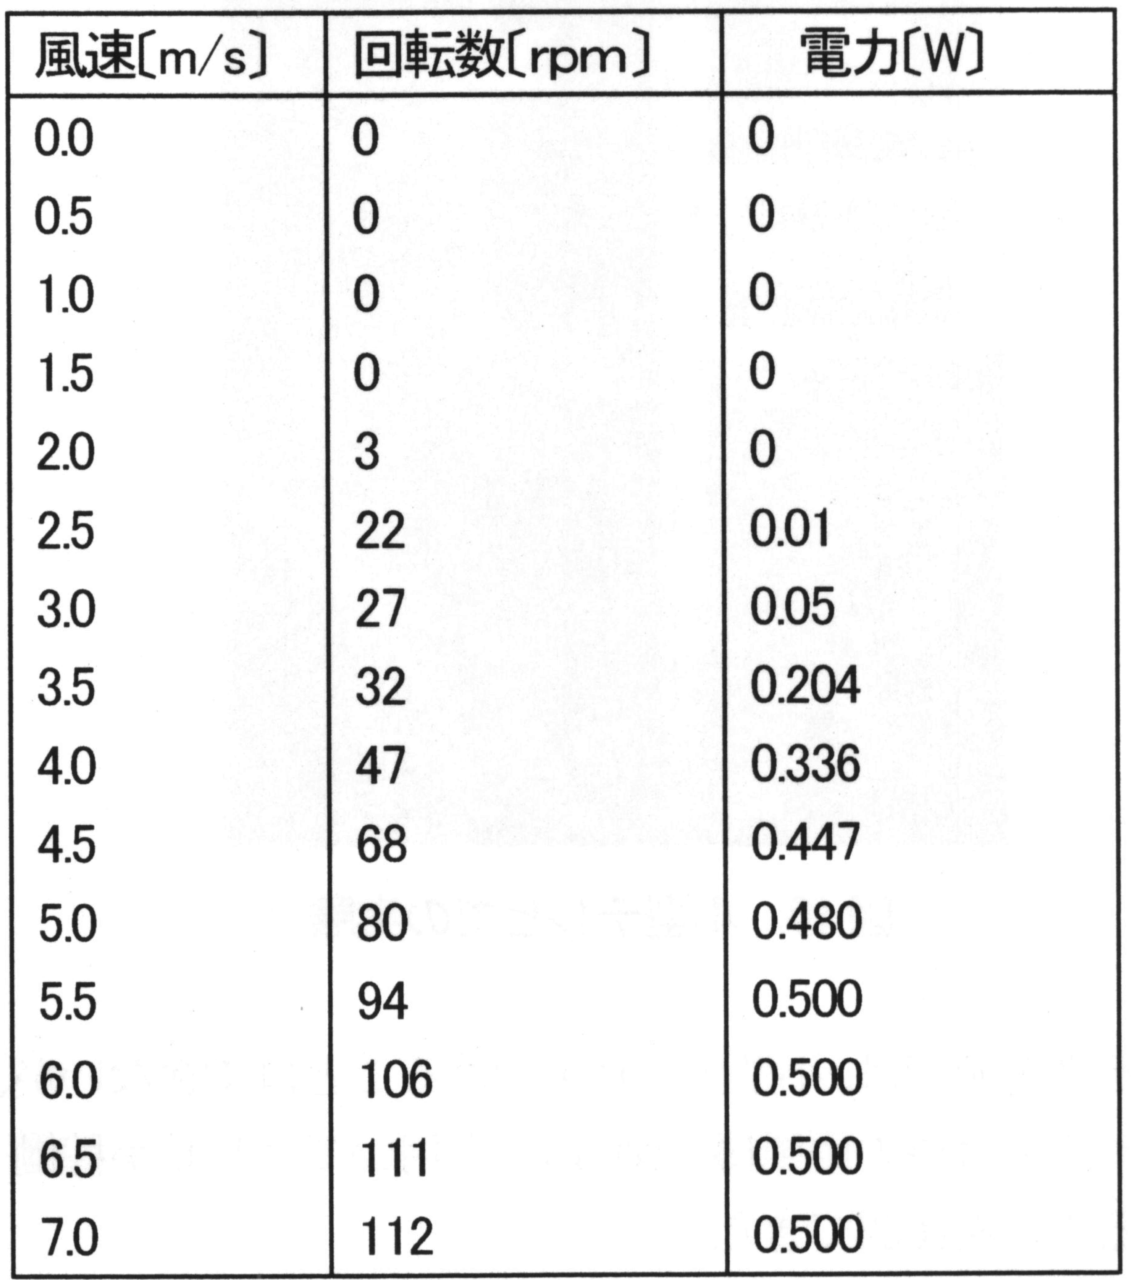
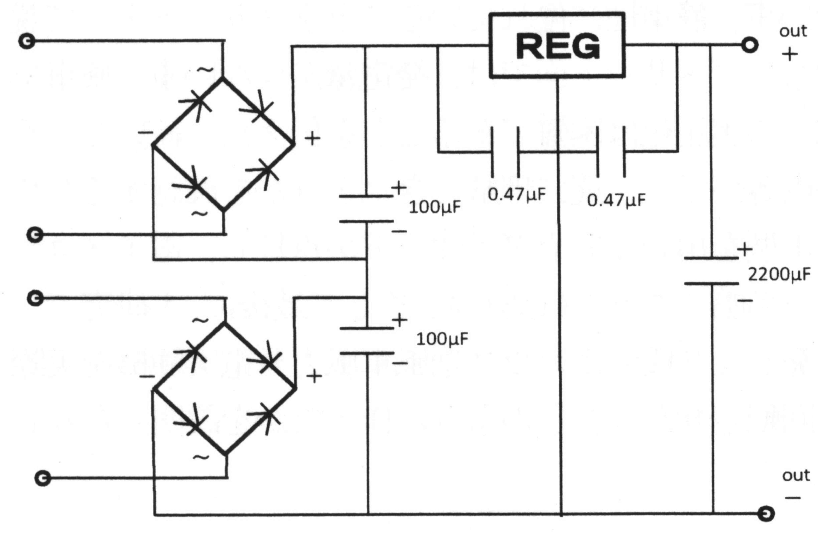
性能

Slide 9
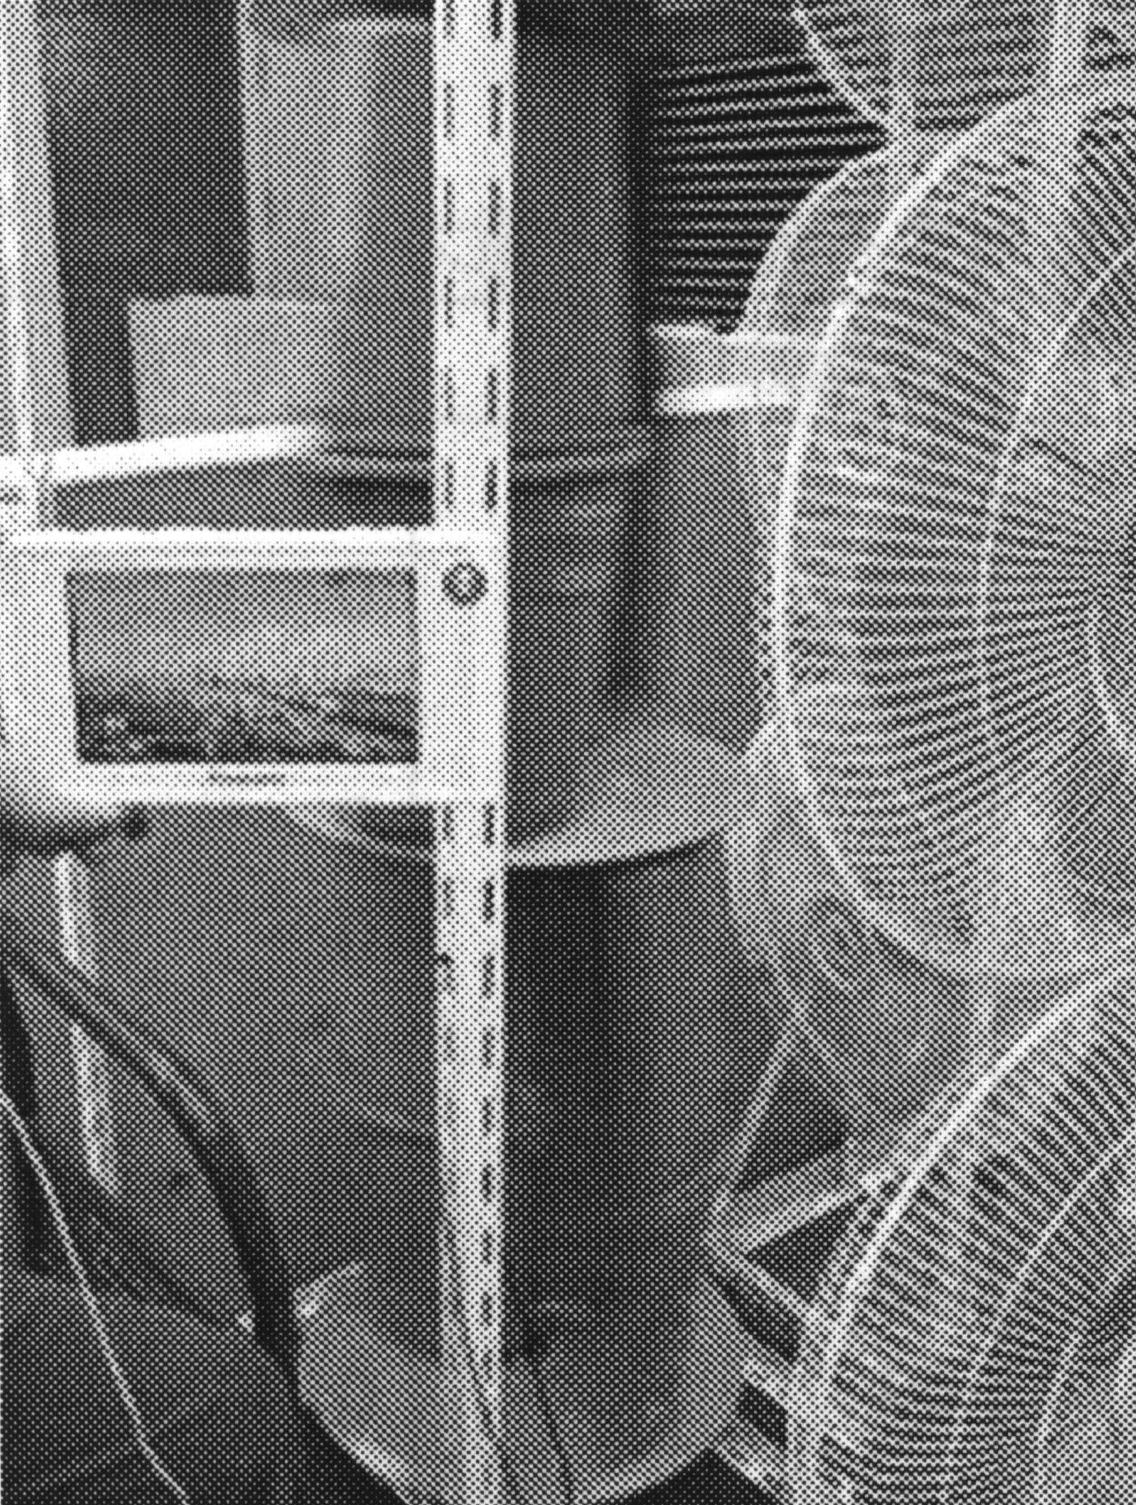
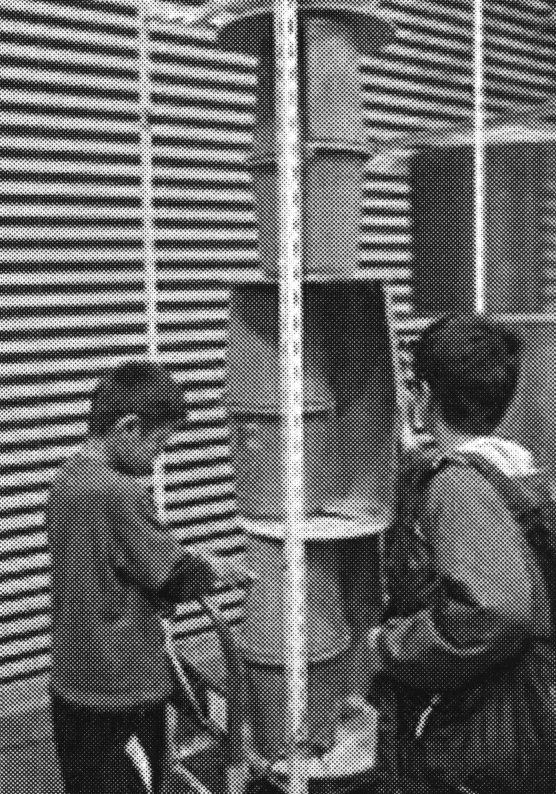
実践
「科学であそぼ！」レガスサイエンスフェスタ
日時：2010年3月6日
場所：公益財団法人新宿みらい創造財団（新宿レガス）
②環境負荷を数値でとらえる学習
･･･製品の環境負荷を、生産の段階から廃棄の段階までを追跡調査し、科学的、客観的に評価するLCAを学ぶ

Slide 10
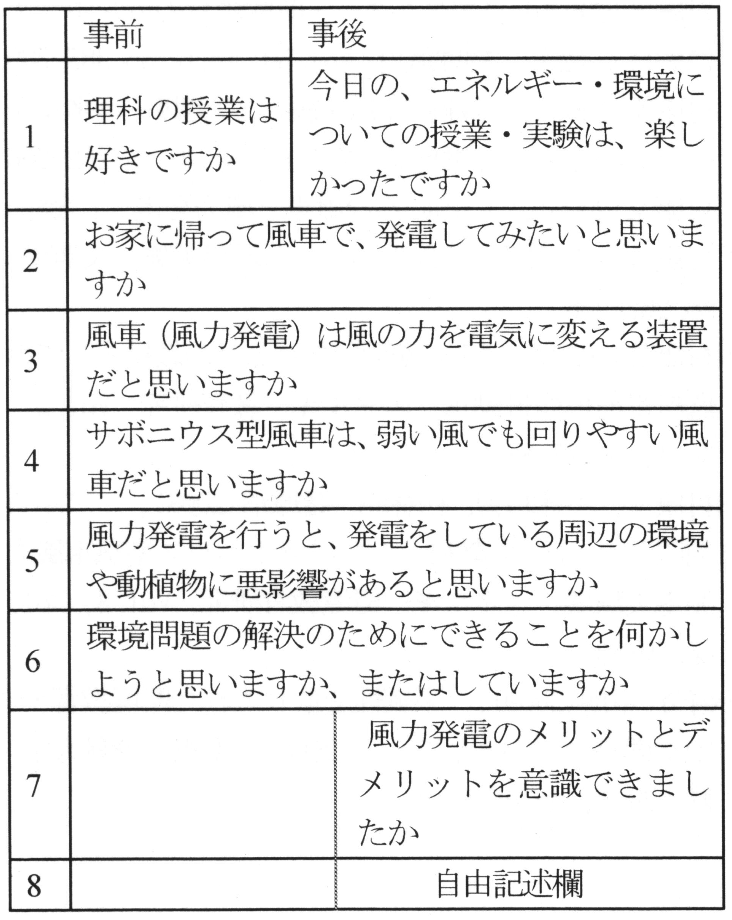
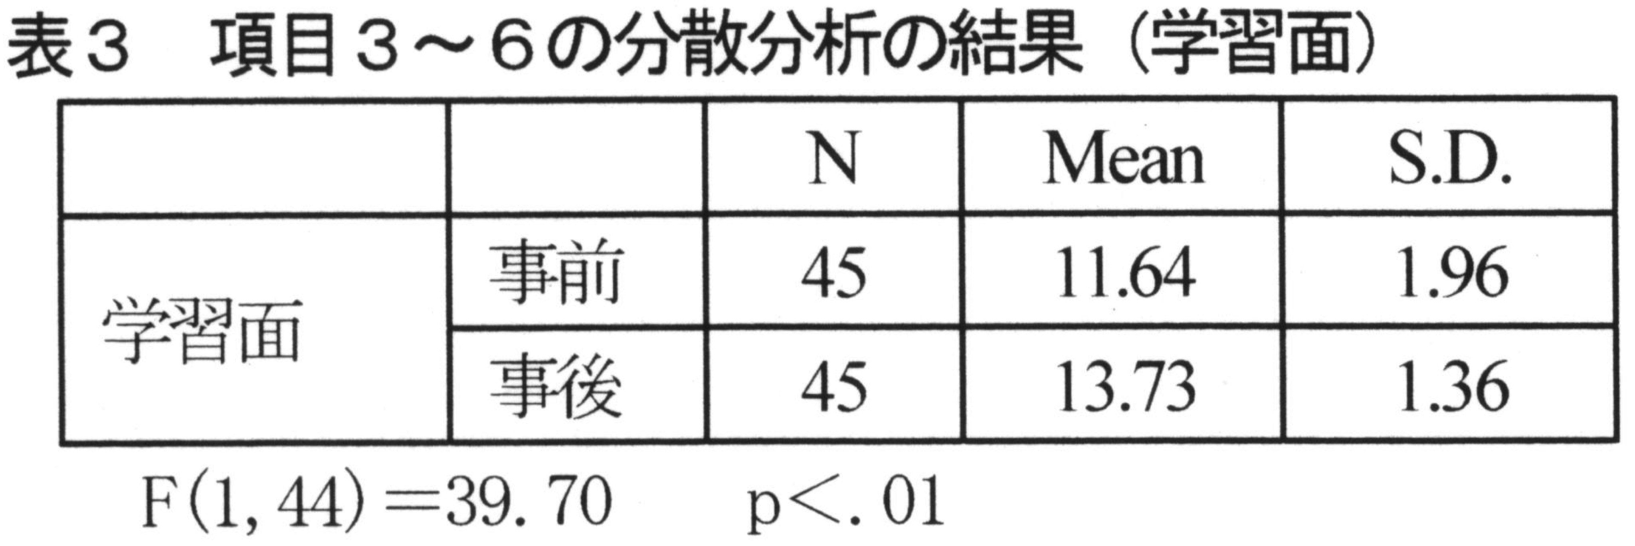
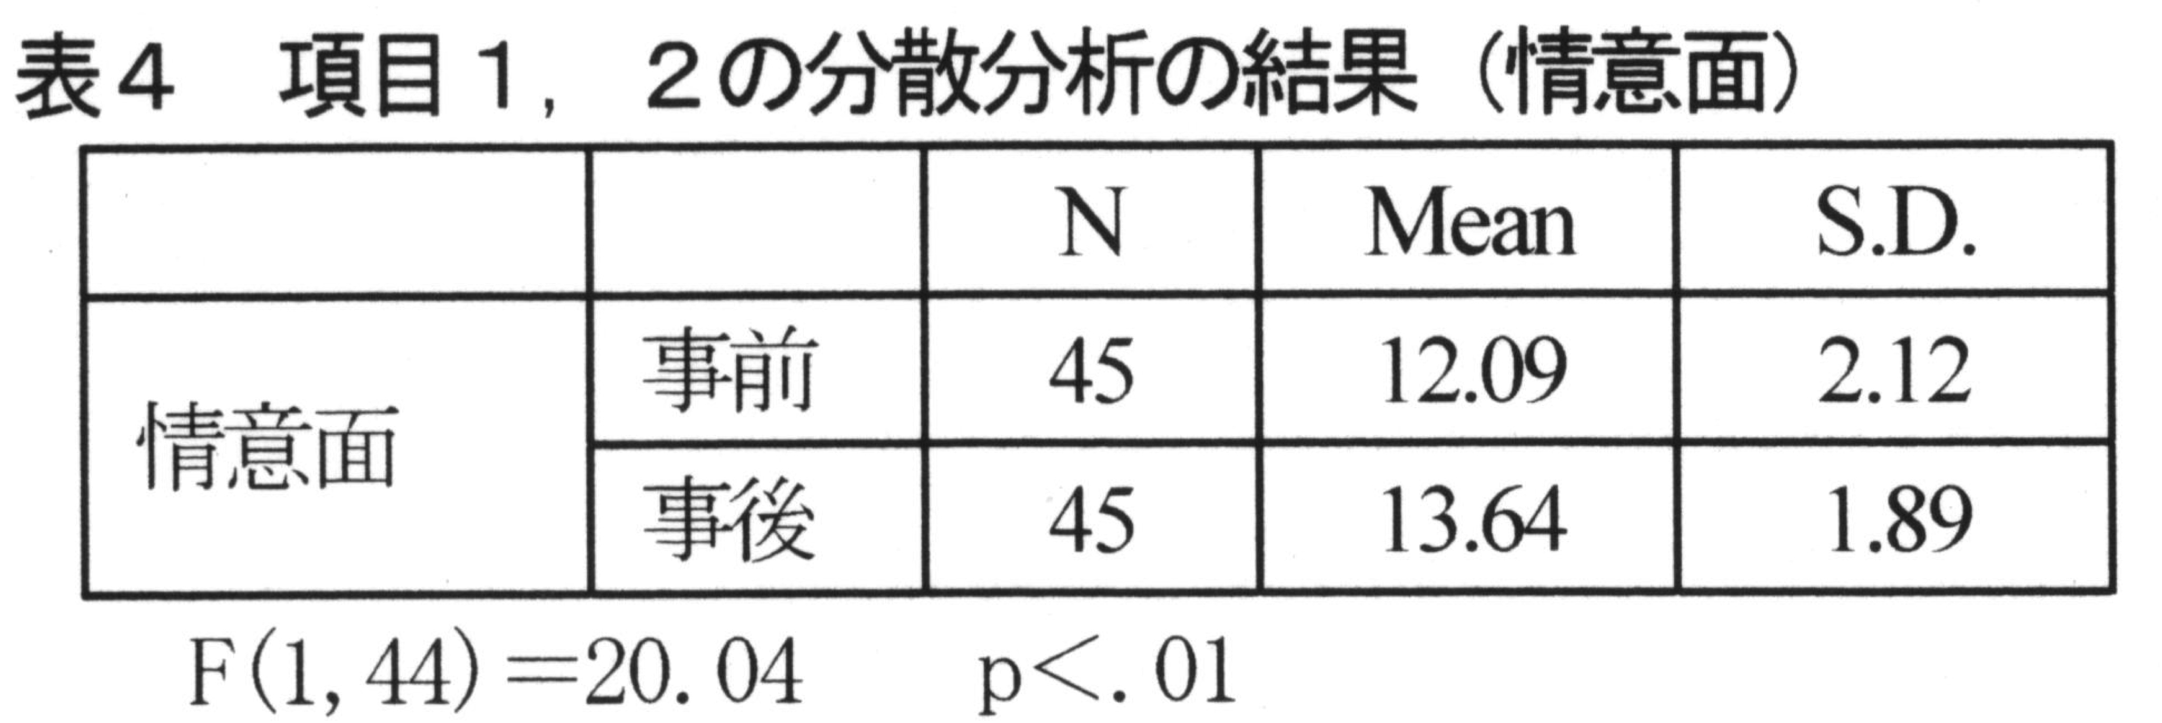
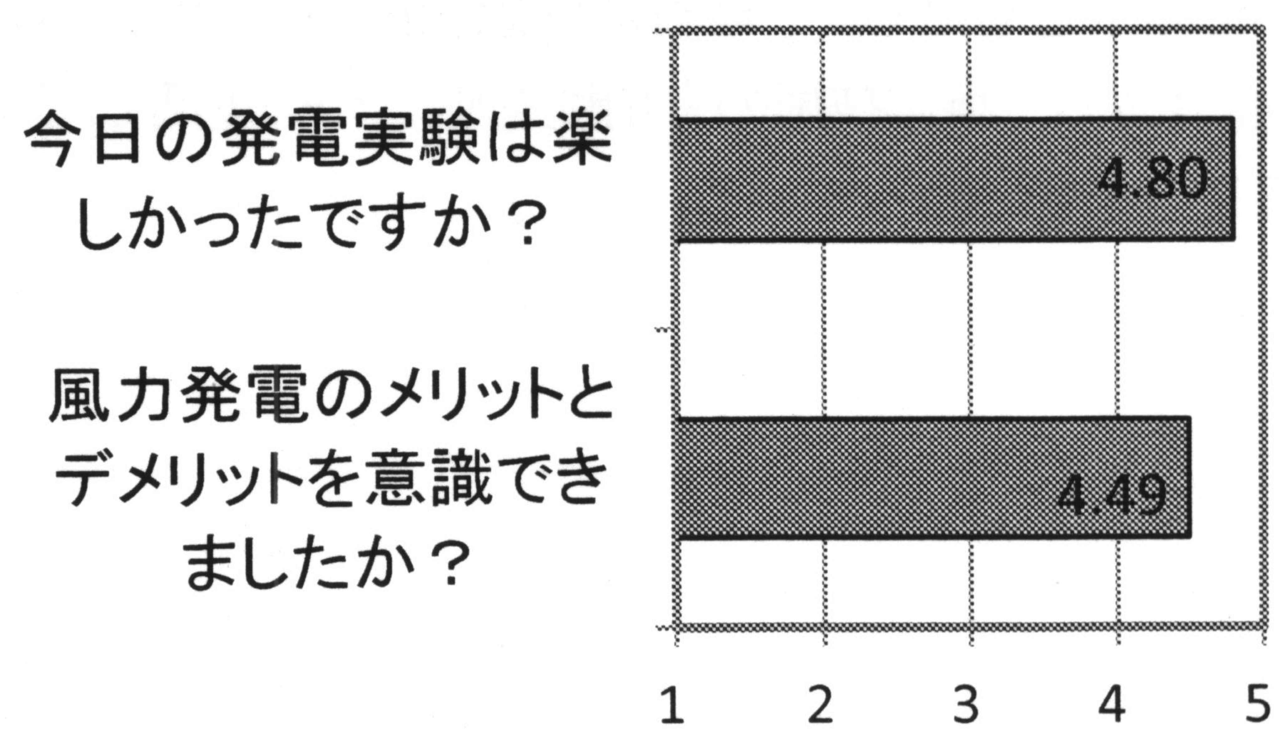
アンケートと分析
総数45名（小学1,2年20人、小学3,4年19人
小学5,6年3人、中学生3人）

Slide 11
自由記述
・サボニウス型風車は初めてみたけど、環境にやさしそう
・もっと少ない風で発電できるような風車に改良してくれたら
うれしい
・地球に優しい風力発電に興味を持った
・愛知万博に行ったときに、サボニウス型風車を見たことが
あるが、この３段サボニウス型風車風力発電機の方が身
近に感じる
・家に帰って父親と一緒に３段サボニウス型風車風力発電
機を作ってみたい

Slide 12
まとめ
３段サボニウス型風車風力発電機を開発し、
実験教室を行ない学習効果を確認した。
小さなテレビを稼働させるだけでもすごく大変
なことであることを理解してもらい、エネルギー
資源の大切さに気づいてもらいたい
理科学習の時間のみならず、総合的な学習の時間の
教材として活用してほしい

Slide 13
本論文を読んで
・身近なものの利用の効果
・開発を行なう上での過程
・どこまでが手軽に行なえるのか
・工作技術のギャップ（新宿でのクリップモーターカー）
教員のものづくりの技術の大切さ

